Slide 1
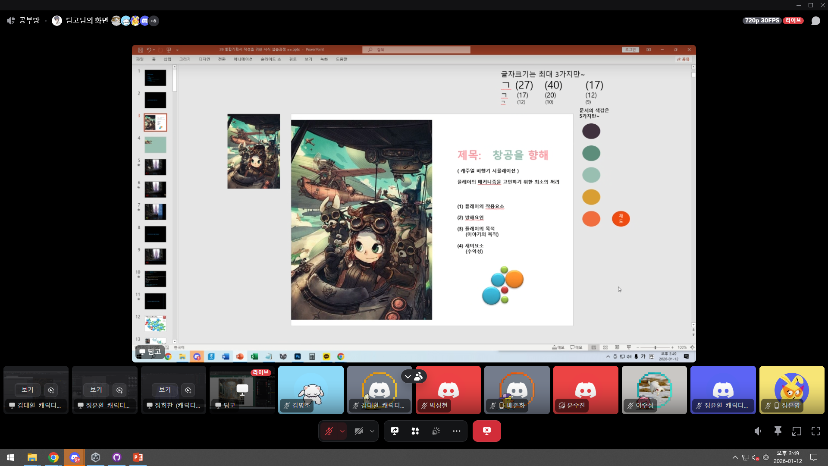
기획수업1 - 1.12.월

Slide 2
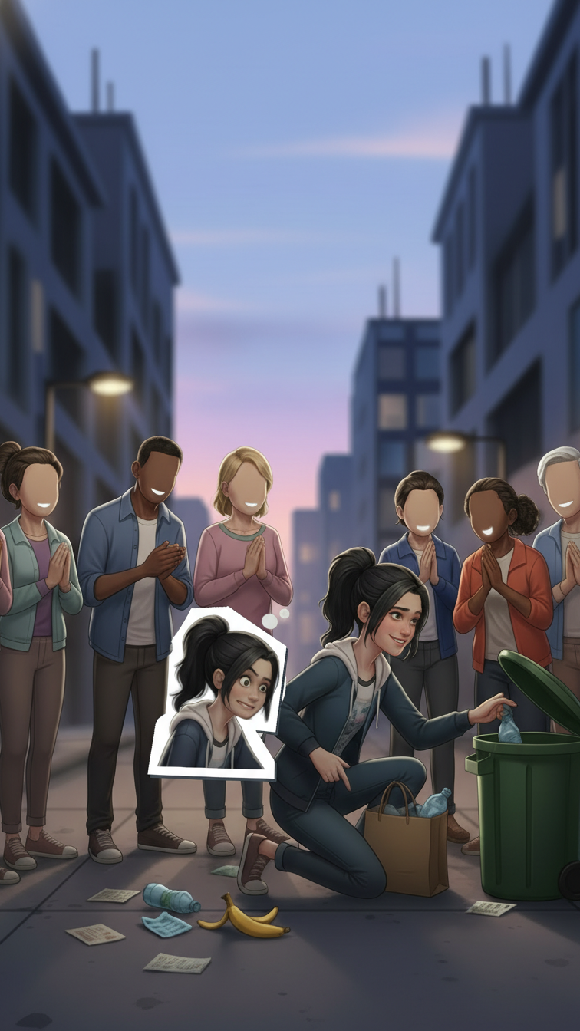
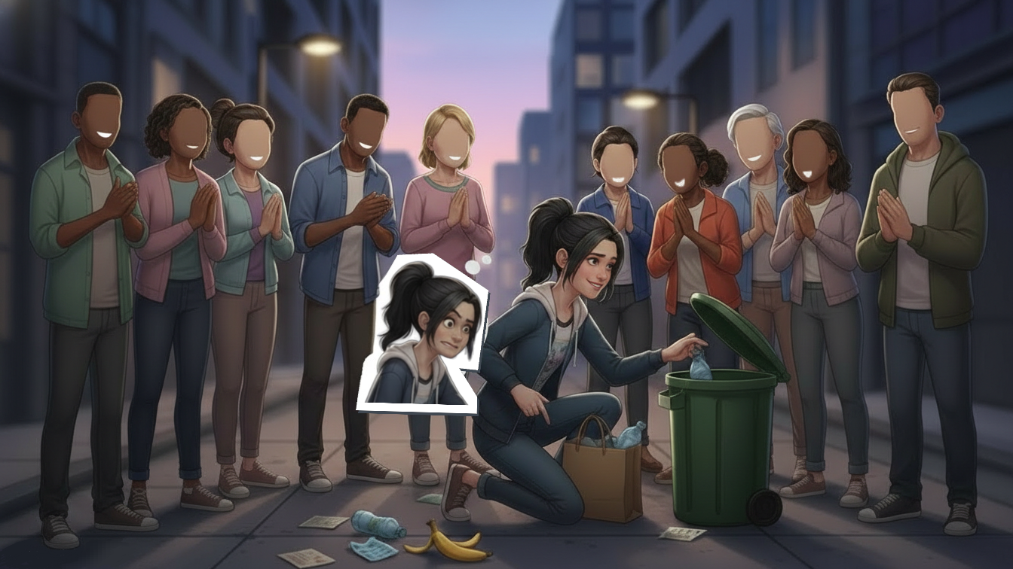
기획수업1 - 1.12.월

Slide 3
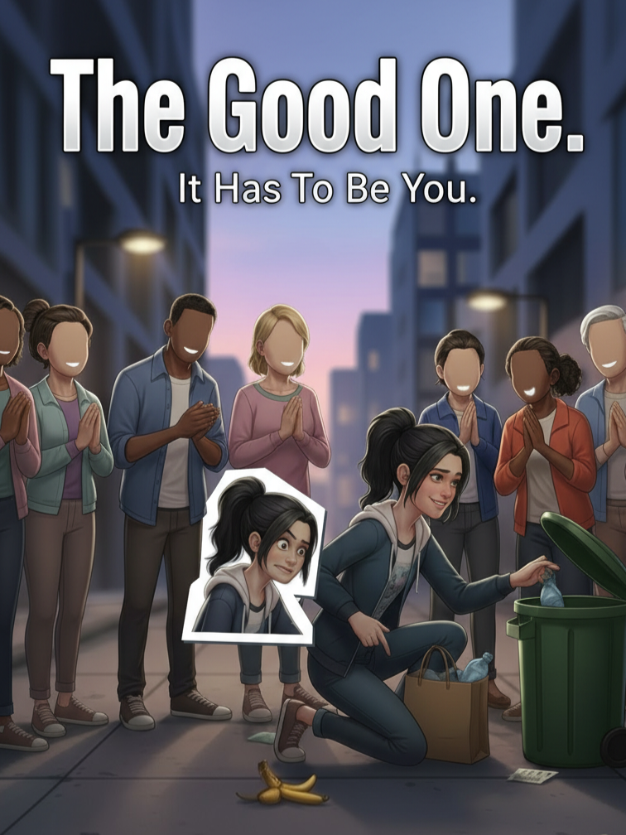
기획수업1 - 1.12.월

Slide 4
글자 크기
ㄱ (35)
ㄱ (19)
ㄱ (12)
넌 착해!
내러티브 중심 어드벤처
기획수업1 - 1.13.화

Slide 5
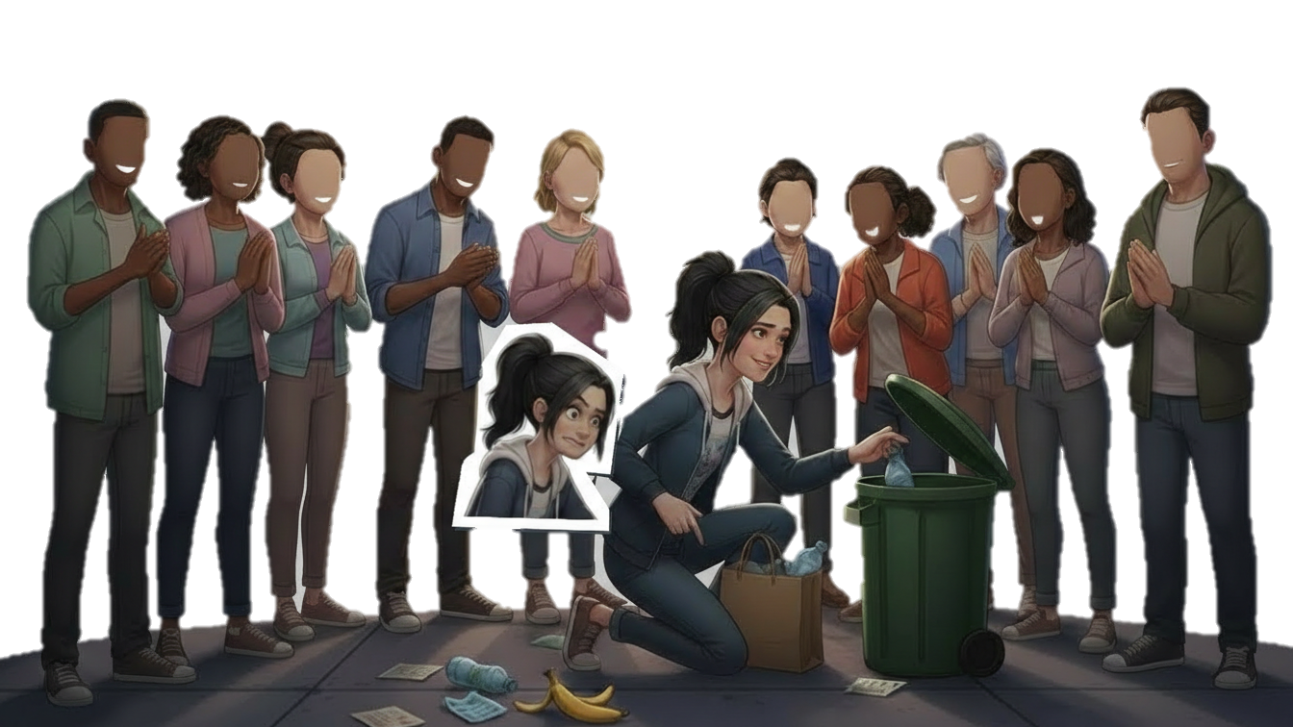
글자 크기
ㄱ (40)
ㄱ (21)
ㄱ (12)
넌 착해!
(내러티브 중심 어드벤처)
기획수업1 - 1.13.화

Slide 6
글자 크기
ㄱ (40)
ㄱ (21)
ㄱ (12)
넌 착해!
내러티브 중심 어드벤처
기획수업1 - 1.13.화

Slide 7
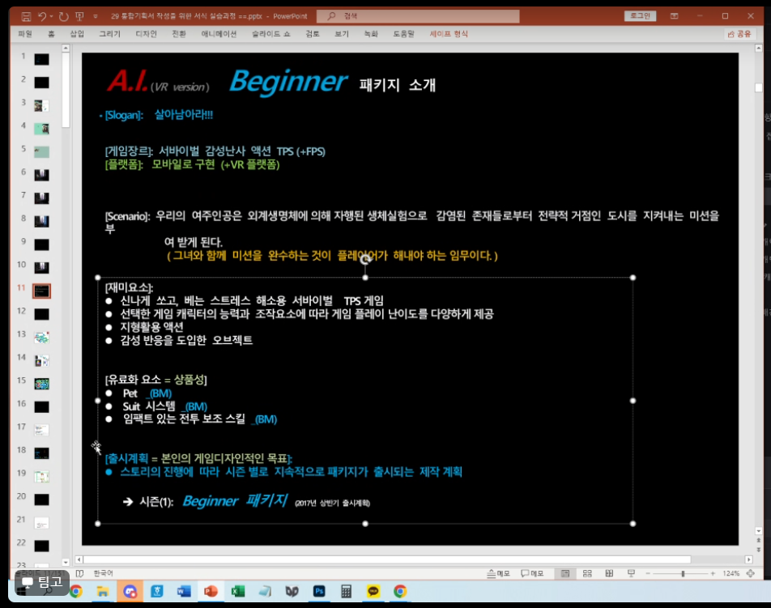
선생님
포트폴리오
캡쳐본
기획수업1 - 1.14.수

Slide 8
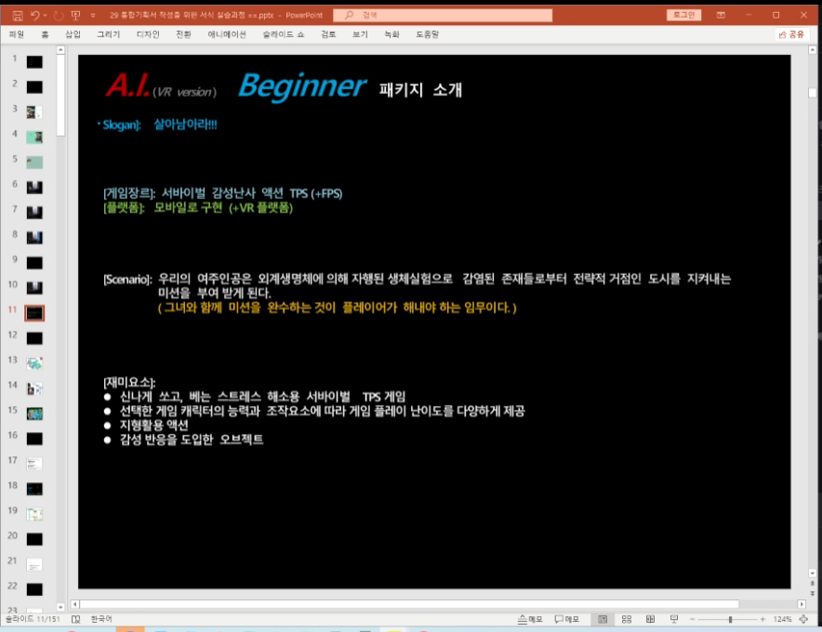
내가
만들
내용
기획수업1 - 1.14.수

Slide 9
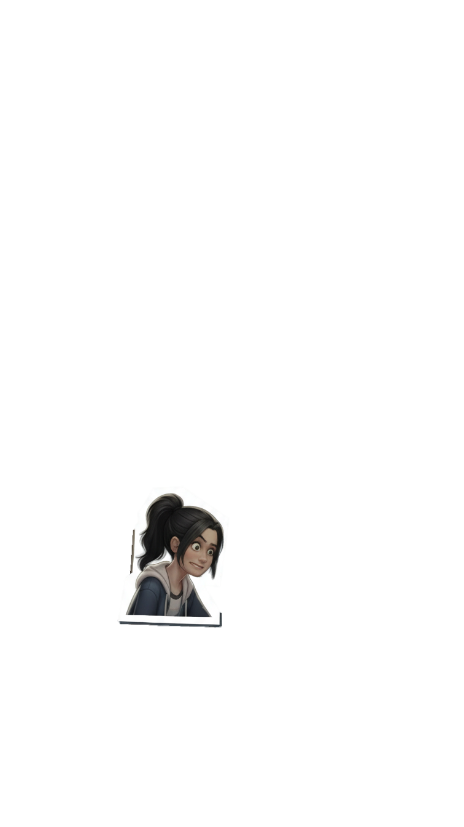
글자 크기
ㄱ (35)
ㄱ (19)
ㄱ (12)
[작업 중인 페이지]
넌 착해! - 누군가는 해야 하는 이야기
넌 착해!
(내러티브 중심 어드벤처)
[슬로건] Chosen — or choosing?
[플랫폼] Android
[게임장르] 내러티브 중심 어드벤처
[시나리오]
스스로를 특별히 착하다고 생각하지 않는 주인공과, 그를 가장 착한 사람이라고
규정하는 주변 사이에서 이야기는 시작된다.
일상적인 선택은 점점 의무가 되고, 세상이 붕괴될수록 선행은 주인공의 희생을
전제로 한 압박으로 변해간다.
(플레이어는 그 기대 속에서 선택을 이어가게 된다.)
[재미 요소]
감정적 압박과 몰입을 즐기는 내러티브 게임
플레이어의 선택에 따라 변화하는 스토리와 엔딩
선택 누적에 따라 변화하는 분위기 연출 시스템
선행이 부담으로 작동하는 선택 소모화 구조
기획수업1 - 1.13~14.화~수

Slide 10
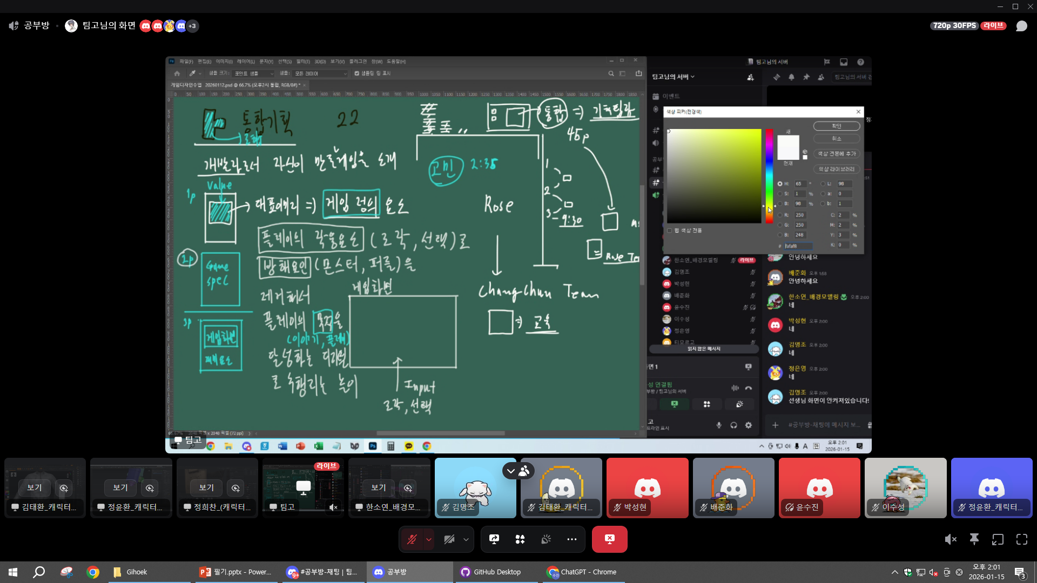
기획수업1 - 1.14.수

Slide 11
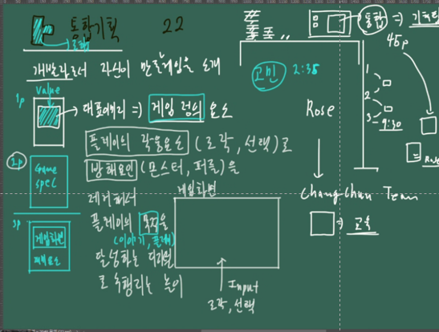
기획수업1 - 1.14.수

Slide 12
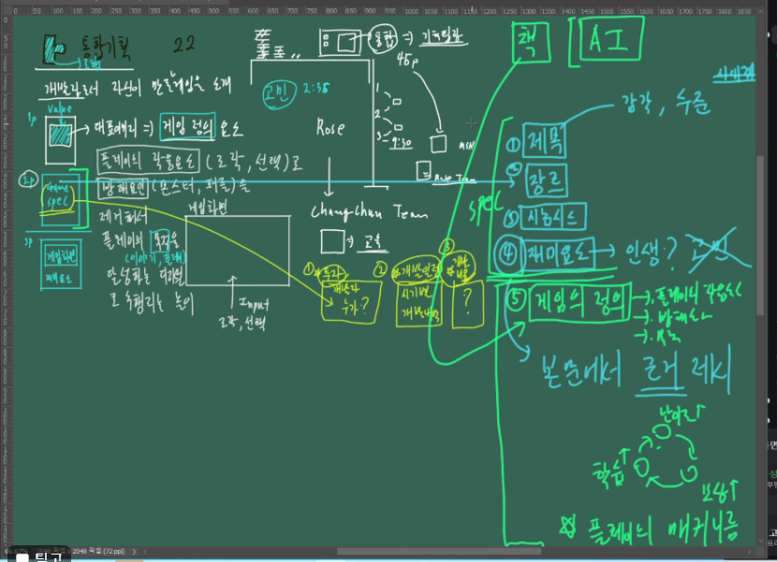

Slide 13
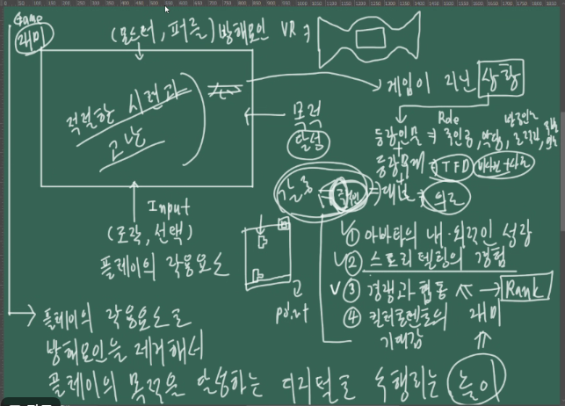

Slide 14
글자 크기
ㄱ (35)
ㄱ (19)
ㄱ (12)
[강의에서 배운 내용을 바탕으로 작업 중인 페이지]
[제목] 넌 착해!
[게임장르] 내러티브 중심 어드벤처
[시놉시스]
이 게임은 플레이어에게 선택지가 주어지는 것처럼 보이지만,
이야기가 진행될수록 모든 선택지가 결국 하나의 방향으로 수렴하도록 강요되는
내러티브 어드벤처다.
스스로를 특별히 착한 사람이라 여기지 않는 주인공은,
’가장 착한 사람’이기를 요구받는 기대 속에서
서서히 붕괴되어 가는 세계와 함께 하나의 역할로 소모되어 간다.
플레이어는 선택을 반복할수록
선의가 자발적 선택에서 의무로 변해가는 과정,
그리고 그 과정이 개인과 세계를 어떻게 잠식하는 지를 경험하게 된다.
[재미 요소]
감정적 압박과 몰입을 즐기는 내러티브 플레이
선택에 따라 변화하는 스토리 흐름과 엔딩 구조
선택 누적에 따라 분위기와 연출이 변화하는 시스템
선행이 보상이 아닌 부담으로 작동하는 ‘선택 소모화’ 구조
기획수업1 - 1.16.금

Slide 15
글자 크기
ㄱ (35)
ㄱ (19)
ㄱ (12)
[강의에서 배운 내용을 바탕으로 작업 중인 페이지]
[게임의 정의]
<넌 착해!>는 플레이어가 선택과 상호작용을 통해 이야기에 개입하며,
주변 인물들의 기대, 붕괴되어 가는 세계,
그리고 선행을 전제로 한 대사와 사건들이 얽혀 만들어지는 상황 속에서
‘착함’이라는 사회적 기대가 한 사람의 선택을 어떻게 몰아가는지를 그려내는
내러티브 중심 디지털 어드벤처 게임이다.
기획수업1 - 1.16.금

Slide 16
글자 크기
ㄱ (40)
ㄱ (21)
ㄱ (12)
넌 착해!
내러티브 중심 어드벤처
기획수업1 - 1.13.화

Slide 17
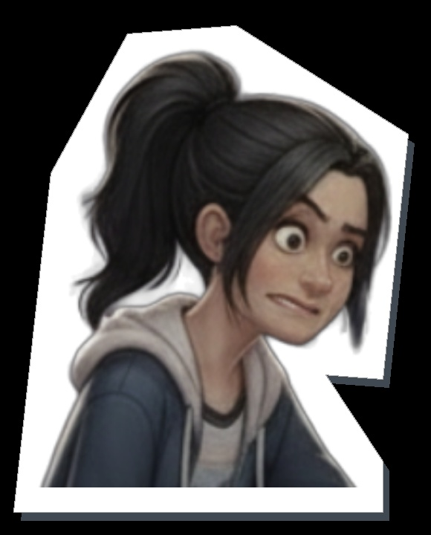
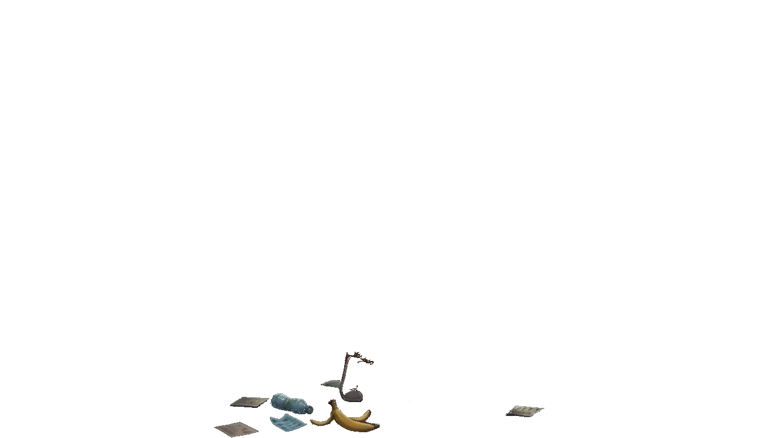
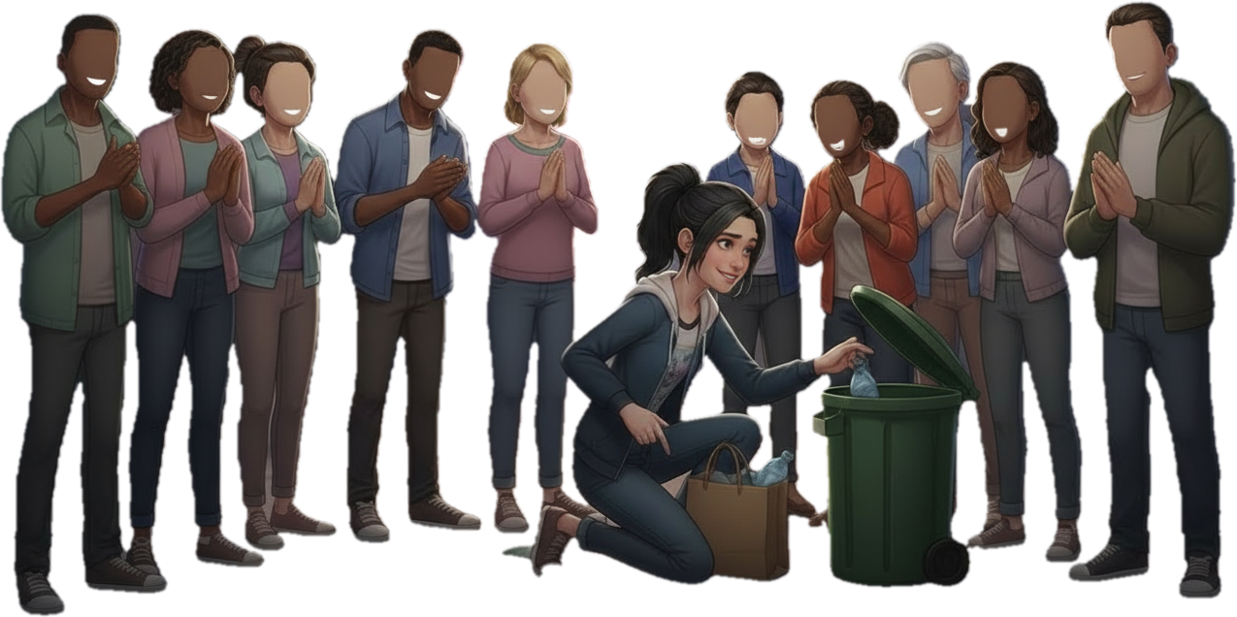
넌 착해!
기획수업1 - 1.16.금

